Slide 1

ZÉ ALEGRIA

Slide 2
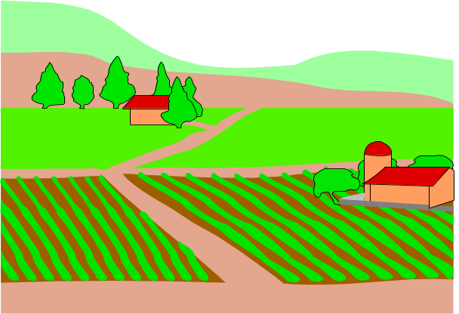
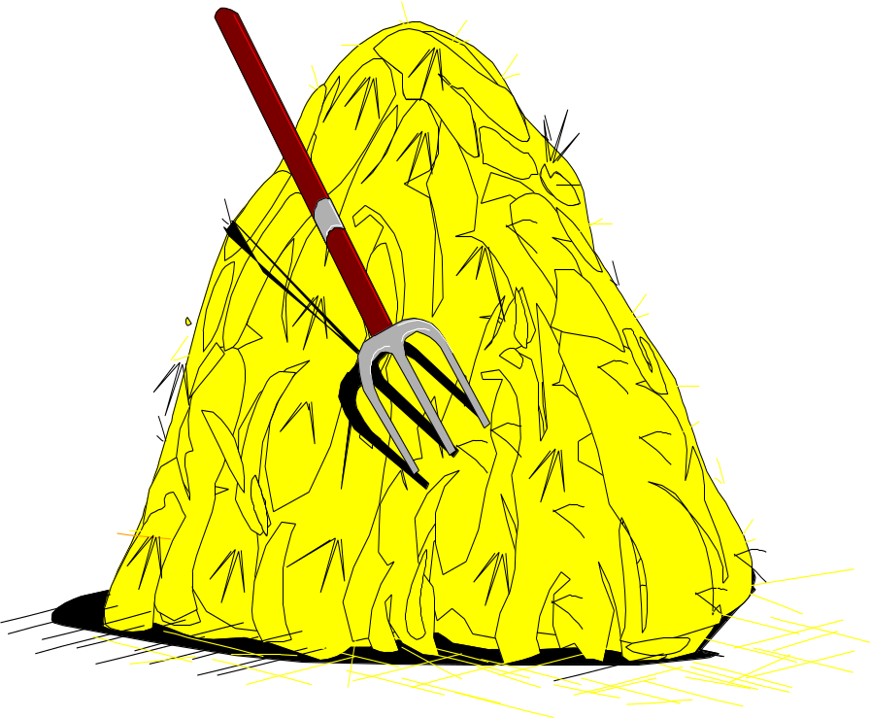
Havia uma fazenda onde os trabalhadores viviam tristes e isolados.
Eles estendiam suas roupas surradas no varal e alimentavam seus magros cães com o pouco que sobrava das refeições.

Slide 3
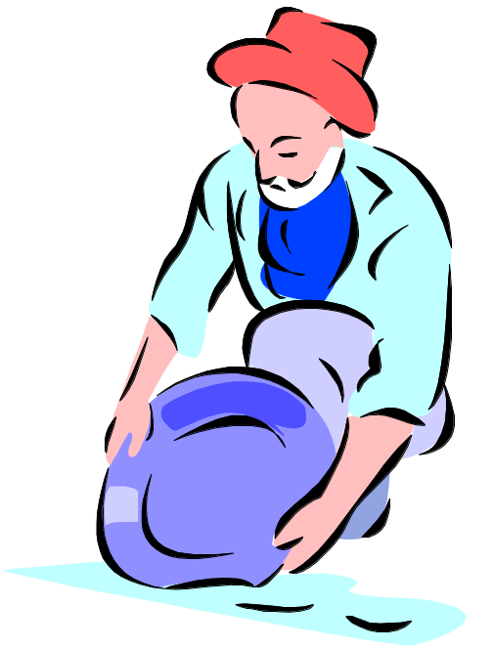

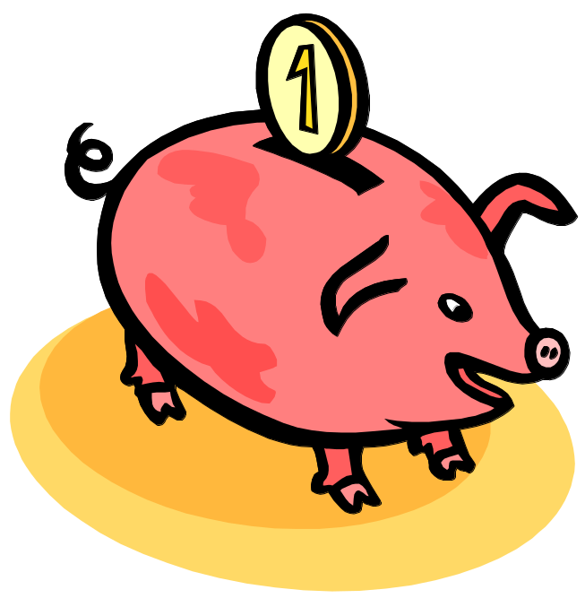

Todos que viviam ali trabalhavam na roça do Sinhozinho João,
um homem rico e poderoso, que, dono de muitas terras, exigia que todos trabalhassem duro, pagando muito pouco por isso.

Slide 4



Um dia, chegou ali um novo empregado, cujo apelido era Zé Alegria. Era um jovem agricultor em busca de trabalho.
Recebeu, como todos, uma velha casa onde iria morar enquanto trabalhasse ali. O jovem vendo aquela casa suja e largada, resolveu dar-lhe vida nova.

Slide 5


Pegou uma parte de suas economias, foi até a cidade e comprou algumas latas de tinta.
Chegando à sua casa, cuidou da limpeza e, em suas horas vagas, lixou e pintou as paredes com cores alegres e brilhantes, além de colocar flores nos vasos. Aquela casa limpa e arrumada chamava à atenção de todos que passavam.

Slide 6

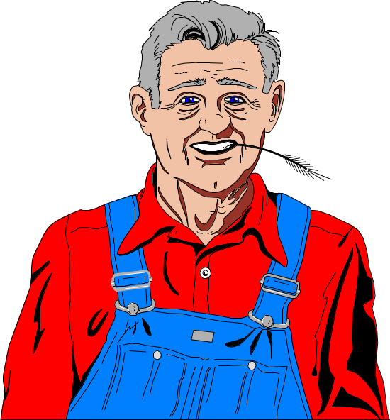
O jovem sempre trabalhava alegre e feliz na fazenda, era por isso que tinha esse apelido.
Os outros trabalhadores lhe perguntavam:
- Como você consegue trabalhar feliz e sempre cantando com o pouco dinheiro que ganhamos?

Slide 7

O jovem olhou bem para os amigos e disse:
-Bem, este trabalho, hoje é tudo que eu tenho.
Ao invés de blasfemar e reclamar, prefiro agradecer por ele. Quando aceitei este trabalho, sabia de suas limitações.
Não é justo que agora que estou aqui, fique reclamando. Farei com capricho e amor aquilo que aceitei fazer.

Slide 8
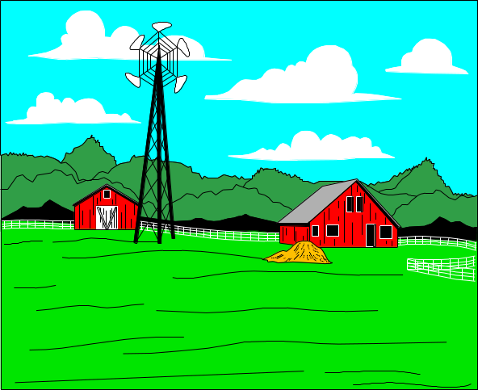

Os outros olharam admirados. “Como ele podia pensar assim?” Afinal, acreditavam ser vítimas das circunstâncias abandonados pelo destino...
O entusiasmo do rapaz, em pouco tempo, chamou à atenção de Sinhozinho, que passou a observar à distância os passos dele.

Slide 9
Um dia Sinhozinho pensou:
- Alguém que cuida com tanto cuidado e carinho da casa que emprestei, cuidará com o mesmo capricho da minha fazenda. Ele é o único aqui que pensa como eu. Estou velho e preciso de alguém que me ajude na administração da fazenda.

Slide 10
Sinhozinho foi até a casa do rapaz e, após tomar um café bem fresquinho, ofereceu ao jovem um emprego de administrador da fazenda.
O rapaz prontamente aceitou.
Seus amigos agricultores novamente foram perguntar-lhe:
- O que faz algumas pessoas serem bem sucedidas e outras não?

Slide 11



E ouviram, com atenção, a resposta:
- Em minhas andanças, meus amigos, eu aprendi muito e o principal é que:
Não existe realidade, existe em nós a capacidade de realizar e dar vida nova a tudo que nos cerca.

